Slide 1
Министерство образования и науки РБ
МКУ Управление образования АМО «Тункинский район»
МБОУ«Кыренская открытая (сменная) общеобразовательная школа»
П Р О Е К Т
«С У В Е Н И РЫ С Л О Г О Т И П О М
«Т У Н К И Н СК И Й Б Р Е Н Д»»
МАРКЕНТИНГОВАЯ КОММУНИКАЦИЯ
с.Кырен,2021 год

Slide 2
Актуальность
Наш проект имеет название «Сувениры с логотипом
«Тункинский бренд»» маркетинговая коммуникация.
Этот проект, направленный на определение и развитие ниши сувениров на общем рынке сувенирной продукции. Наши рекламные сувениры с логотипом помогут выделиться на туристическом рынке. Бизнес-сувениры позволят тункинскому бренду выглядеть оригинальным и привлекательным в глазах клиентов. Сувениры с логотипом – одно из важнейших средств маркетинговой коммуникации. Сувенирная продукция будет способствовать формированию лояльности. Использование промосувениров с логотипом Тунки будет свидетельствовать о надежности бизнеса.

Slide 3
История сувенира
История сувенира уходят корнями в далекое прошлое. С древних времен существовал обычай оставлять какую-нибудь вещь, способную пробуждать воспоминания. Этот обычай у каждого народа и в каждой стране получил свою неповторимую окраску. С оформлением и дальнейшим развитием массового туризма все больше и больше людей, отправлявшихся в путешествие в другие страны, приобретали понравившиеся сувениры не только для того, чтобы подарить близким, но и для себя на память о посещенных местах, интересных событиях, участниками которых они стали. Привозить с собой сувениры из дальних поездок стало традицией. Таким образом, понимание сувенира лишь как подарка на память перестало соответствовать действительности.

Slide 4
История сувенира
В настоящее время сувенир –это художественное или художественно оформленное изделие, отображающее местные особенности, достопримечательности, выдающиеся события и достижения, которое приобретается туристом на память о путешествии или для подарка другому лицу. В теории туризма сувениры относят к товарам туристского назначения, которые являются составляющей туристского продукта. Таким образом, с точки зрения теории туризма, сувенир –это один из специфических товаров необходимый для удовлетворения потребностей туриста, возникающих в период его путешествия и вызванных именно этим путешествием.

Slide 5
Сувенир-частица культуры народа
Сувенир – частица культуры народа. Совершенно справедливо их называют визитными карточками страны, ее культуры и искусства. Сувениры выполняют познавательную роль, способствуют духовному обогащению людей, отражая жизнь и культуру страны, местности, которую они представляют .

Slide 6
Логотипы на предметах – визитная карточка
Тункинского района.
Наши логотипы на предметах будут визитной карточкой Тункинского района- это, в некотором роде, реклама. Они могут создавать ему благоприятный имидж. Человек же, побывавший в туристической поездке, демонстрируя привезенные сувениры, невольно становится бесплатным рекламным агентом, чем активно способствует привлечению в него новых туристов. Итак, сувенир, являясь составляющей туристского продукта и удовлетворяя разнообразные потребности туристов, приносит ощутимую пользу району.

Slide 7
ЦЕЛЬ проекта:
Цель проекта: Практическое обучение учащихся основам предпринимательской деятельности.
Проект содержит следующие пункты.
1Изготовление сувениров в данный момент актуально.
2.Распределение денежных средств на расходы для изготовления сувенира.
3.Реализация сувенирной продукции.

Slide 8
О новой концепции развития туризма в Тункинском районе.
Согласно новой концепции развития туризма в Тункинском районе, увеличение внутреннего и въездного туристического потоков будет осуществляться за счет создания новых туристских объектов, маршрутов и брендов. Формирования современных востребованных туристских продуктов и расширения перечня туристских услуг. В этом процессе разработка сувенирной продукции, продвигающей бренды района ее исторические и культурные символы. Приобретает наибольшую актуальность. В связи с развитием туристического бизнеса и самостоятельности образовательных учреждений успешная коммерческая деятельность становится все более актуальной.

Slide 9
Участники проекта
Образовательное учреждение будучи полноправным участником на рынках свободного времени и туризма, должен поставить перед собой задачу: каждому туристу-по сувениру.
Участники проекта – коллектив учителей и учащихся МБОУ «КОСОШ», заинтересованные в создании инновационных линеек сувенирной продукции. Адаптированной как к вызовам массовой культуры, так и отвечающие требованиям культуры элитарной. Основная идея проекта – это создание модели сувенира- национальная культура + современный дизайн. Эта модель предполагает интерпретацию этнических культур средствами современного дизайна. Т.е. разработка современных брендов с Тункинским национальным колоритом, совмещенных с модой.

Slide 10
ЗАДАЧИ ПРОЕКТА
Перед разработчиками проекта стоит задача: организовать работу по нанесению логотипов на различные предметы и привлечения клиентов для дальнейшего сотрудничества. Кроме того, необходимо организовать процесс постоянного производства и продажу сувениров в Центре дополнительного образования детей, Центре туризма и краеведения района, в базовых школах по изготовлению сувениров. Здесь важное решение имеет сетевое взаимодействие всех заинтересованных учреждений. Бизнес-сувениры могут использоваться на различных конференциях, акциях, презентациях, которые будут способствовать беспрерывному производству.

Slide 11
Для реализации проекта имеются:
1. Кадровый потенциал, прошедшие курсы повышения квалификации.
2. Помещение для установки оборудования -18 кв.м.

Slide 12
Для реализации проекта необходимо:
Закупить следующие оборудования:
1. Оборудование для нанесения информации (логотипа) – стоимость 390000 рублей
2. Цветные краски принтерные -12498рубх40шт=499920рублей.
3. Шелковые нитки –золотого тиснения – 10 бобин х500=5000 рублей, серебряного тиснения -10 бобин х500 рублей=5000 рублей и 7 других цветов радуги х10 бобина х500 рублей=35000 рублей.
И Т О ГО: 934492рублей(Девятьсот тридцать четыре тысячи четыреста девятьсот два рубля)

Slide 13
Оборудования
Термопресс - устройство незаменимое при производстве сувенирной и полиграфической продукции. Термопрессы позволяют переносить изображения на различные предметы. С помощью плоского термопресса можно нанести фотографию или логотип на футболки, спецодежду, изделия из дерева, керамики, металла.

Slide 14
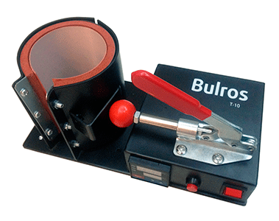
Оборудования
Кружечный термопресс Bulros T-10 New, Цена: 9973 руб.

Slide 15
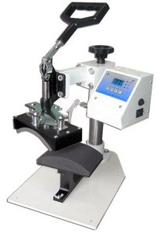
Оборудование
Термопресс для бейсболок SM0, Цена:22728 руб.

Slide 16
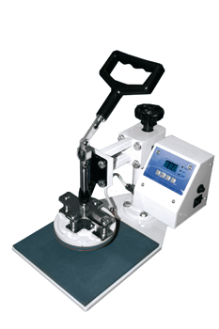
Оборудование
Uni SP02 Термопресс для тарелок, Цена: 18486 руб.

Slide 17
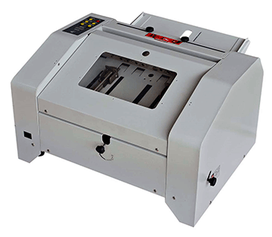
Оборудование
Bulros T-10 Буклетмейкер,
предназначен для изготовления брошюр.
Цена: 124943 руб.

Slide 18
ИТОГО:
934492рублей(Девятьсот тридцать четыре тысячи четыреста девятьсот два рубля)

Slide 19

Типы логотипов:
Сувениры с логотипом – одно из важнейших средств маркетинговой коммуникации.

Slide 20


Notes:
Рекламные сувениры помогают туризму выделиться на рынке.

Slide 21

Типы логотипов

Slide 22

Типы логотипов

Slide 23

Типы логотипов

Slide 24

Типы логотипов

Slide 25
Типы логотипов

Slide 26
Спасибо за внимание!

